Slide 1
SOCKETS VS WEBSOCKETS
Son tan diferentes? Cuando debo usarlos?
Victor Manuel Albornoz Panti

Slide 2
Contenido
01
03
02
04
¿Que es un Socket?
¿Que tan diferentes son?
¿Que es un Websocket?
¿Cuando debo usarlos?

Slide 3
01
¿Que es un Socket?

Slide 4

¿Que es un Socket?
Un socket es un enlace entre dos aplicaciones que se pueden comunicar entre si. Es decir, un servidor y un cliente

Slide 5
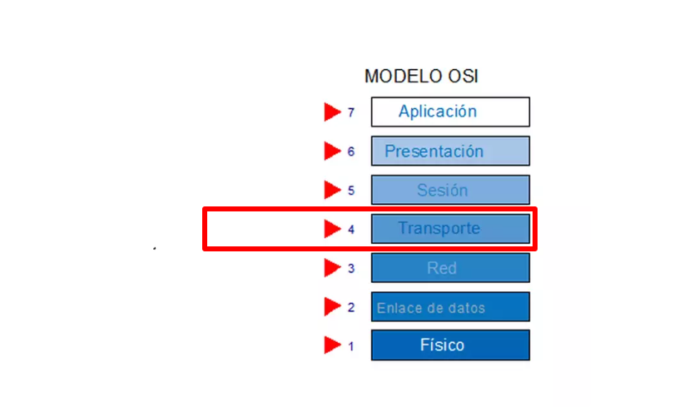
¿En donde estamos?

Slide 6
CONCEPTOS
Cliente
Servidor
Host
Puerto
Solicita información a un servidor. Espera una repuesta.
Dará la información solicitada por el un cliente
Dirección donde se apunta al servidor
Puerto de comunicación entre ambos proyectos

Slide 7
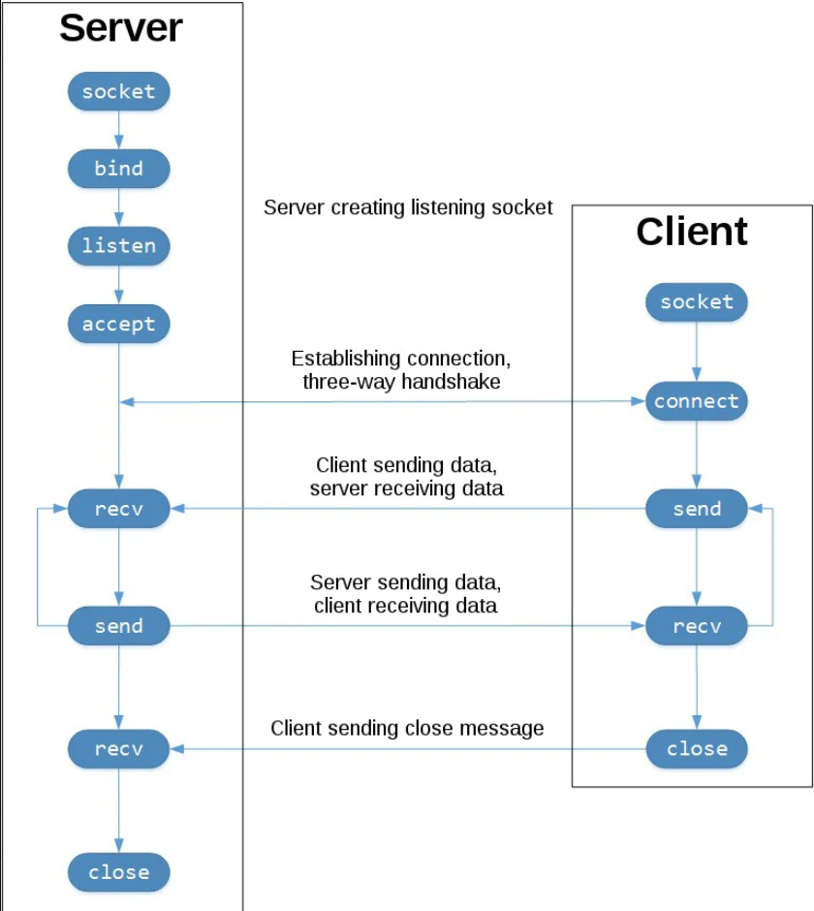
FLUJO DE UN SOCKET

Slide 8
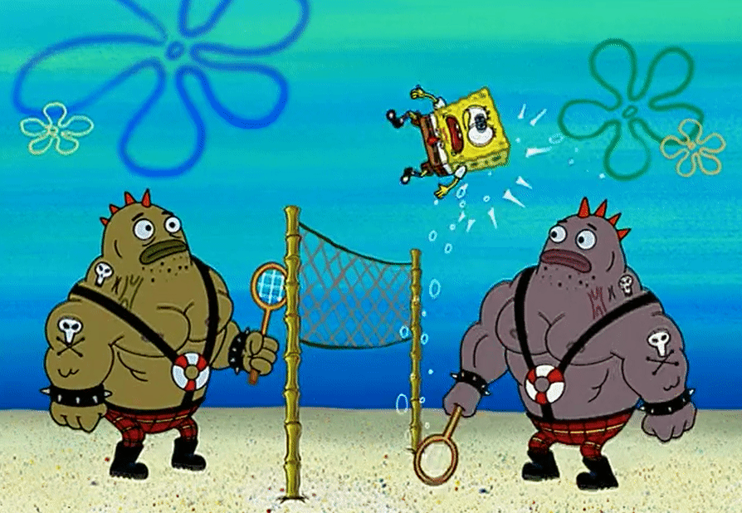
FLUJO DE UN SOCKET

Slide 9
Hora
De
Pruebas

Slide 10
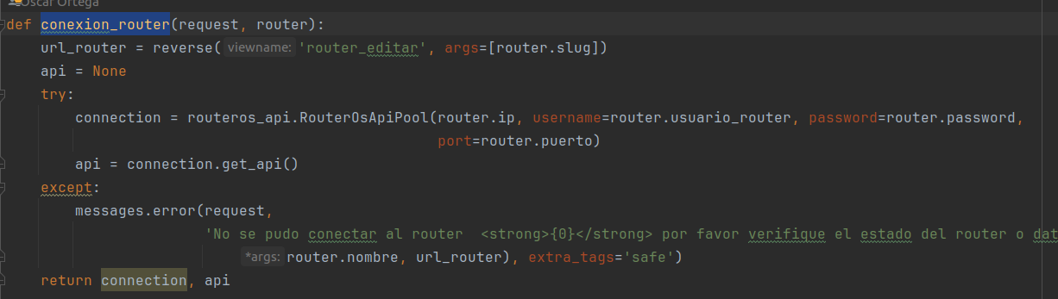
RouterosApi
Routeros Api utiliza la librería socket para establecer una conexión de red con el dispositivo MikroTik RouterOS y gestionar la comunicación a través del protocolo API de MikroTik.

Slide 11
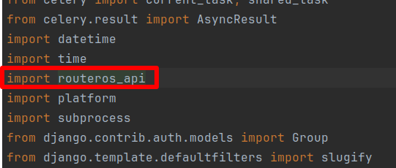
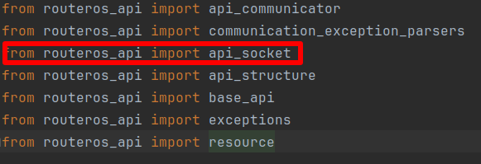
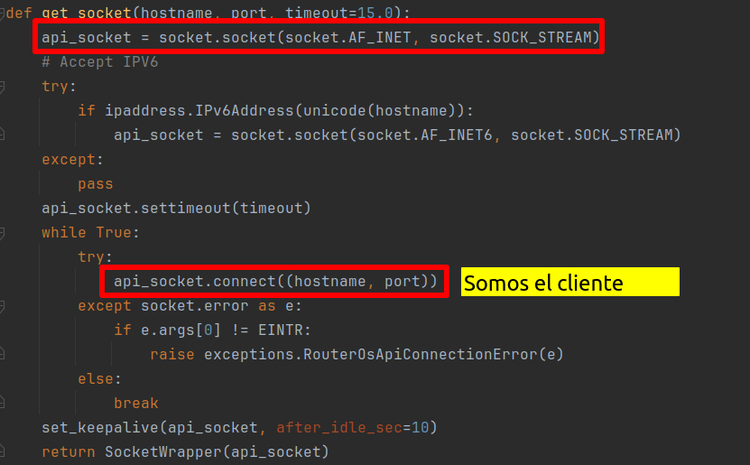
RouterosApi

Slide 12
02
¿Que es un WebSocket?

Slide 13

¿Que es un WebSocket?
Es un protocolo de comunicacion bidireccional en tiempo real que permite la transferencia de datos entre un servidor y un cliente.

Slide 14

CONCEPTOS
Cliente
Servidor
Url WebSocket
Puerto
Se conecta al servidor Websocket. A menudo mediante un script.
Escucha las conexiones de los clientes.
Similar a una url HTTP, especifica la ubicación del sevidor WebSocket.
Puerto de comunicación.

Slide 15


CONCEPTOS
Protocolo
Mensaje
Protocolo ligero sobre TCP, por lo general son WS o WSS
La comunicación se basa en mensajes. (JSON, texto plano, etc)

Slide 16
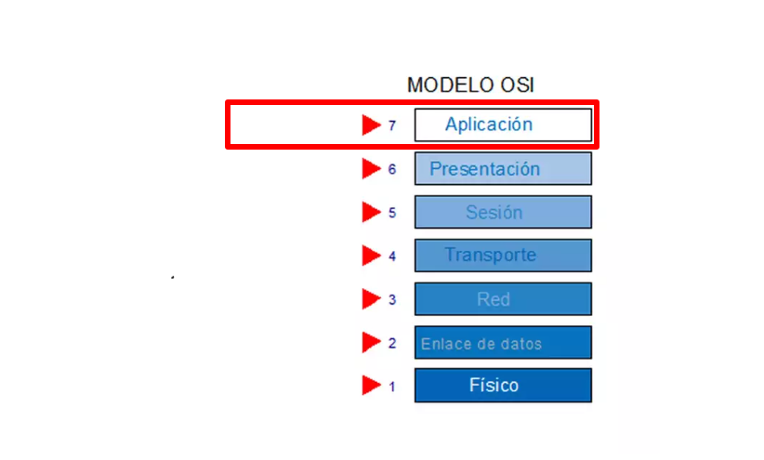
¿En donde estamos?

Slide 17
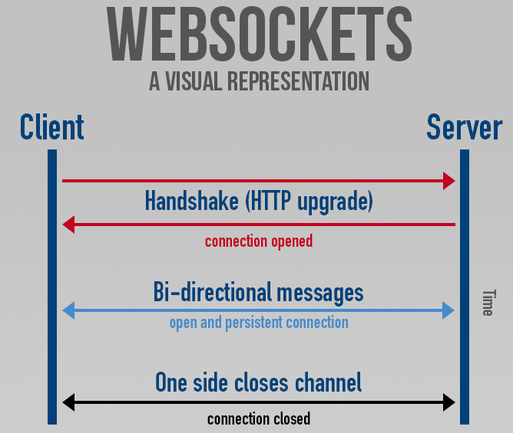
FLUJO DE UN WEBSOCKET

Slide 18
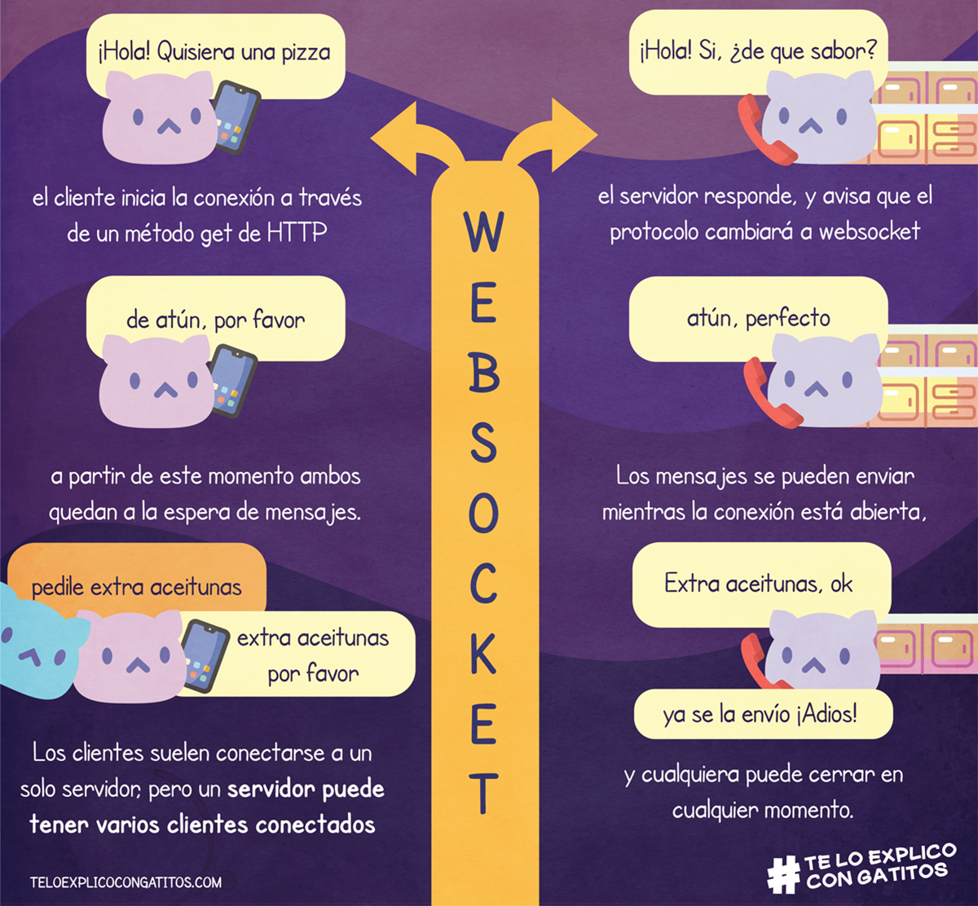
FLUJO DE UN WEBSOCKET

Slide 19
Hora
De
Pruebas

Slide 20
Diferencias
¿Que tan diferentes son los sockets y los WebSockets?

Slide 21

SOCKET
Un Punto
Bajo nivel
Alto nivel
WEBSOCKET
Protocolo
Punto final de una conexion de red biderenccional entre dos sistemas
Protocolo de comunicación bidireccional en tiempo real
Son una api de nivel inferior y bajo nivel para cominucacion en redes
Protocolo de comunicación de alto nivel, Simplifican en gran medida la comunicación en tiempo real.

Slide 22

SOCKET
Manual
API
HTTP
WEBSOCKET
Simple
Requieren manejo manual y detallado para la comunicacion
Permite enviar mensajes sin preocuparse por detalles de conexiónes
Una interfaz orientada a las API's
Se inicia a travez de una solicitud HTTP

Slide 23

SOCKET
Multipasos
Latencia
Latencia
WEBSOCKET
Eficiente
Debe definirse cada acción al recibir una respuesta
Permite enviar mensajes sin preocuparse por detalles de conexiónes
Al ser algo mas detallado y manual la latencia puede ser alta
Se tiene una menor latencia

Slide 24

SOCKET
Conexion
Cliente
Cliente
WEBSOCKET
Conexion
Si no recibo datos, seguire esperando.
La conexión siempre estara abierta mientras este el cliente y el servidor
Solo puede responder a un cliente
Puedo responder a mas de un cliente

Slide 25
Cuando debo usarlo?
Socket
Comunicación en tiempo real que no requiere interacción en tiempo real
Aplicaciones que no se ejecutan en web, como aplicaciones de consola o escritorio
Comunicación entre aplicaciones independientes que no estan realacionadas
Transferencia de archivos de punto a punto

Slide 26
Cuando debo usarlo?
WebSocket
Aplicaciones web que requieren actualizaciones en tiempo real. (Chats, paneles de control, etc.)
Comunicación eficiente y bidireccional entre el servidor y el cliente sin necesidad de recargar la página.
Aplicaciones que necesiten notificar a los usuarios sobre eventos en tiempo real.
Aplicaciones de colaboración en tiempo real.

Slide 27
Gracias!
Victor Manuel Albornoz Panti

